Slide 1
ジンジャー経費従業員
操作マニュアル
©jinjer Co., Ltd.
Copyright © 2017 Neo Career All Rights
Reserved.
1

Slide 2
-
本マニュアルをご利用いただくご担当者の方へ
・本マニュアルは、2022年12月1日時点でのジンジャーの試用で各操作の
説明を記載しております。
機能アップデートに伴い、画面変更や仕様が変更される可能性がございま すので、あらかじめご了承ください。
・本マニュアルは、ユーザー様向けの参考マニュアルとなります。
従業員様へ展開の前に、記載内容をご確認いただき、
必要に応じて内容を編集いただくようお願いいたします。
2

Slide 3
従業員用操作マニュアル目次
1. はじめに
1 ジンジャーの推奨環境
2 ログイン方法
2. 申請方法（PC)
1 メニュー紹介
2 申請の提出方法
3 ICカード履歴を利用した申請
4 AI-OCR機能を利用した申請
5 申請時の注意事項
6 申請の確認方法
7 通知の確認方法
3.申請方法（スマートフォンアプリ）
1 アプリダウンロード
2 ログイン方法
3 メニュー紹介
4 申請の提出方法
5 申請の確認方法
6 通知の確認方法
ご注意
ご契約プランや管理者設定により、 マニュアルの画像と実際の画面表示が異なる場合がございます。
ご不明な点がありましたら管理者までお問い合わせください。

Slide 4
はじめに
1
ジンジャーの利用にあたり、推奨する動作環境や基本操作に ついて説明いたします。
ご利用の際には、必ずお読みください。
©jinjer Co., Ltd.
4

Slide 5
ジンジャーの推奨環境
1 -1
ご注意
推奨環境外でも利用できる場合がありますが、全機能の正常動作は保証しかねます。
OSのアップデートが終了した端末は、推奨環境の対象外となります。ご了承ください。 利用環境を満たしていても、端末・利用環境の組み合わせによっては、 正常に動作しない可能性がございます。
PC環境
Windows OS：最新版 （Microsoftのサポート期間内）
Webブラウザ：Google Chrome 最新版
Mac OS：最新版 （Appleのサポート期間内）
※最新のService Packが適用
Webブラウザ：Google Chrome 最新版
ディスプレイ表示について
PC本体の項目サイズを拡大したり、ブラウザ上でズームサイズを変更したりすると、 ジンジャーの画面が正常に表示されない可能性があります。
（例：文字化けしてしまう、打刻ボタンが表示されない等）
ディスプレイの表示が常に「項目サイズ100% 解像度1920×1080 ズーム100%」
となっているかご確認ください。
アプリ
iPhone
最新版の専用アプリで操作いただくよう お願いします。
OS(日本語を表示できる環境) iOS：13以上
Chromeアプリや他ブラウザアプリは推奨
環境外となりますので
正常に動作しない可能性があります。
Android
最新版の専用アプリで操作いただくようお 願いします。
OS(日本語を表示できる環境)
Android：8.0以上
Chromeアプリや他ブラウザアプリは推奨 環境外となりますので
正常に動作しない可能性があります。
※機種により固有の仕様があるため、 正常に動作しないことがございます。
5

Slide 6
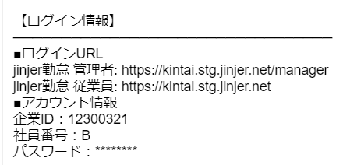
1 -2
ログイン方法
下記URLをクリックしてブラウザで開きます。
【従業員ログインURL : https://expenses.jinjer.biz/staffs】
ログインページにて、メールに記載されたアカウント情報を入力し[ログイン] をクリックします。
●●●●●
●●●●●
企業ID
社員番号
パスワード
6

Slide 7
1
2
パスワードを変更する場合
ログインページを開き、
[パスワードを忘れた方はこちら] をクリックします。
2. 企業ID、社用メールアドレス、社員番号を入力します。
3. [送信] をクリックします。
2
1
3

Slide 8
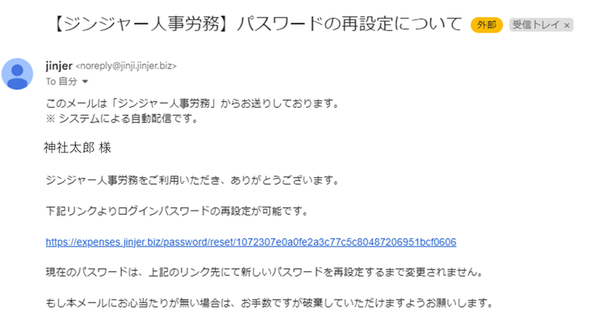
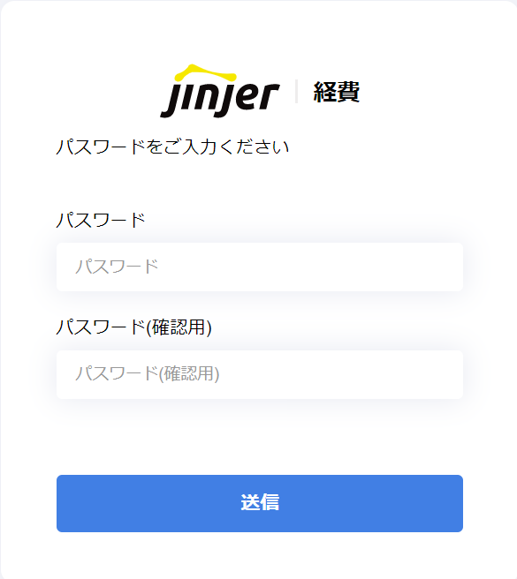
1
2
パスワードを変更する場合
4. 対象のアドレスにパスワード変更のメールが届きます。 URLをクリックしてパスワードの再設定画面に移ります。
4
5. 新しいパスワードを入力して[送信]をクリックし完了です。
5

Slide 9
2
申請方法（PC）
本章では、ジンジャー経費での申請方法をご案内します。
©jinjer Co., Ltd.
9

Slide 10
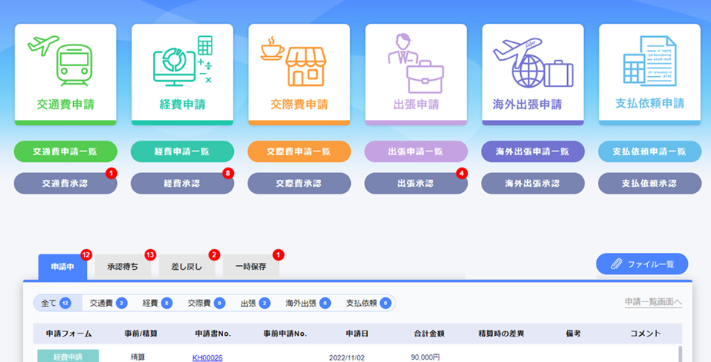
2 -1
メニュー紹介
本章では、ジンジャー経費の各種申請の提出方法について紹介します。
1
2
4
3
1 | 提出したい申請種別を選択します。 選択後は申請画面へ遷移します。
2 | 提出した申請を一覧で確認することができます。
3 | 提出した申請のステータスを確認することができます。
4 | アプリで作成した領収書・請求書データやPCでアップロードを行ったデータを一覧で確認することができます。

Slide 11
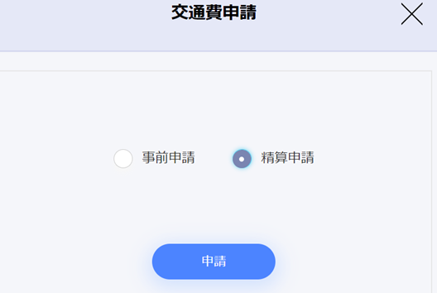
2 -2
申請の提出方法
1． 申請をしたいメニューを選択します。
1
2． 申請の種別を選択し、［申請］をクリックします。
2
※ 管理者側にて事前申請の利用をしないと設定している場合は 上記画面は表示されず、そのまま申請画面へと遷移いたします。

Slide 12
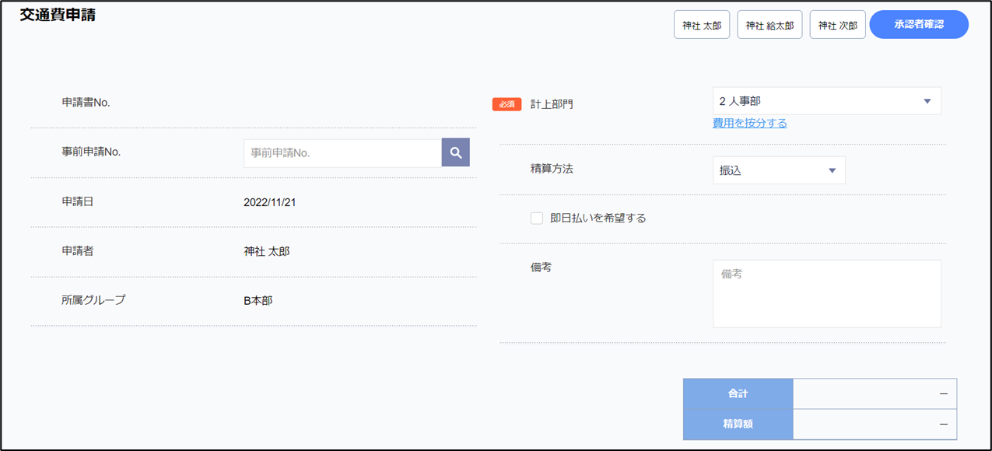
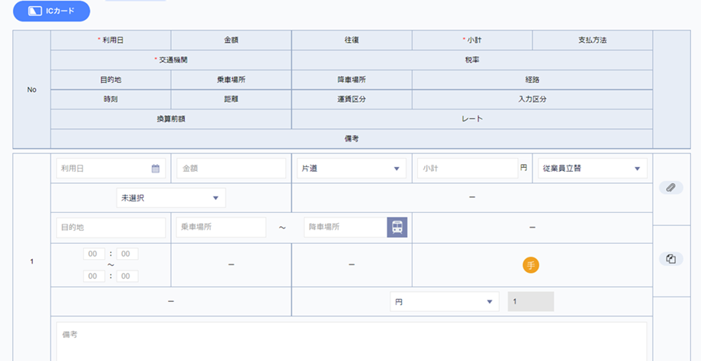
2 -2
申請の提出方法
3. 提出に必要となる情報を入力します。
【ヘッダー項目】
3
【明細項目】
3
※ヘッダー・明細の項目は各社様ごとに異なります。

Slide 13
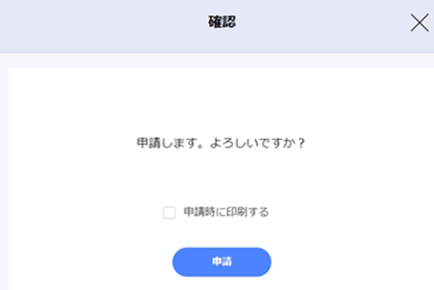
2 -2
申請の提出方法
4． ［申請］をクリックします。
4
5． ［申請］をクリックします。
5
以下のモーダルが表示されれば対応完了です。

Slide 14
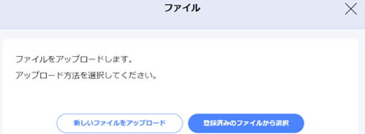
2 -2
申請の提出方法
添付ファイルの操作方法
1． 添付マークをクリックします。
1
2． ［新しいファイルをアップロード］をクリックします。
2

Slide 15
2 -2
申請の提出方法
3．ファイルをアップロードします。
3
アップロード後は以下のように表示されます。

Slide 16
2 -2
申請の提出方法
コピーの操作方法 ※ICカードの履歴を利用した明細はコピーは利用できません。
追加の操作方法 ※1つの申請で複数の明細を入力する場合に利用いただけます。
削除の操作方法 ※ゴミ箱マークをクリックにて削除することができます。

Slide 17
2 -2
申請の提出方法
入力区分の各種アイコンについて
ジンジャー経費の各種申請では
申請時の入力区分に応じて、アイコンが表示されます。 申請の情報に応じて表示されるアイコンは異なります。
 | 経路検索で選択した経路が「早」の場合に表示されます。
 | 経路検索で選択した経路が「楽」の場合に表示されます。
 | 経路検索で選択した経路が「安」の場合に表示されます。
 | ICカードの履歴情報を利用した場合に表示されます。
 | タイムスタンプが付与された場合に表示されます。 （※1）
 | AI-OCR機能を利用し 読み取った領収書・請求書情報を利用した場合に表示されます。
 | クレカ連携機能を利用し た場合に表示されます。 （※2）
 | 手動で申請書情報を入力した場合に表示されます。
※1 経費オプション機能のタイムスタンプ機能をご契約いただいている お客様のみとなります。
※2 経費オプション機能のクレジットカード連携機能をご契約いただいている
お客様のみとなります。

Slide 18
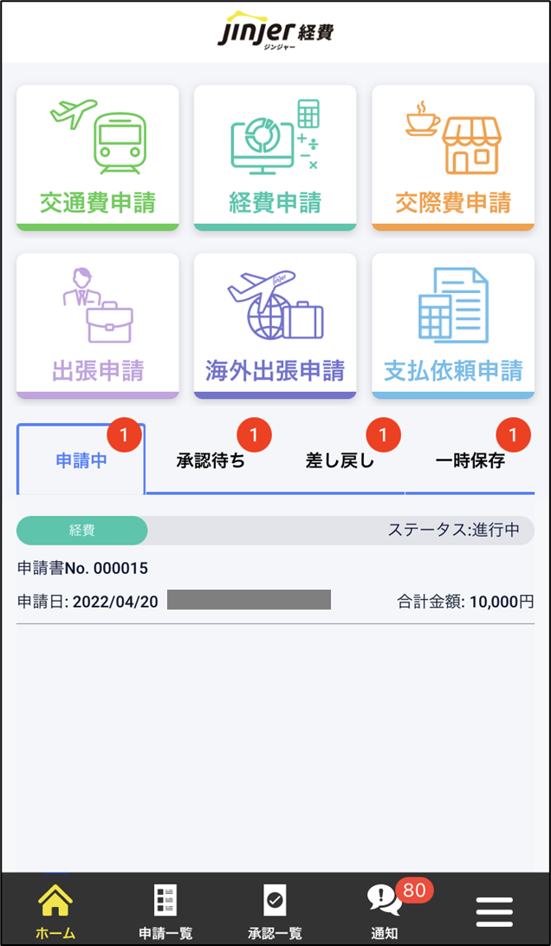
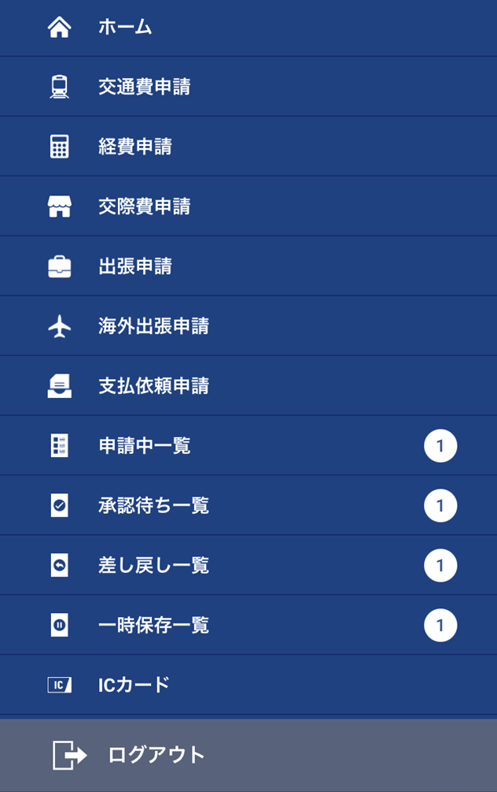
2 -3
ICカード履歴を利用した申請
対象申請
交通費申請・出張申請・海外出張申請
操作方法
① アプリでのICカード履歴の読み取り方法
ハンバーガーメニューをクリックします。
［ICカード］をクリックします。
2
1

Slide 19
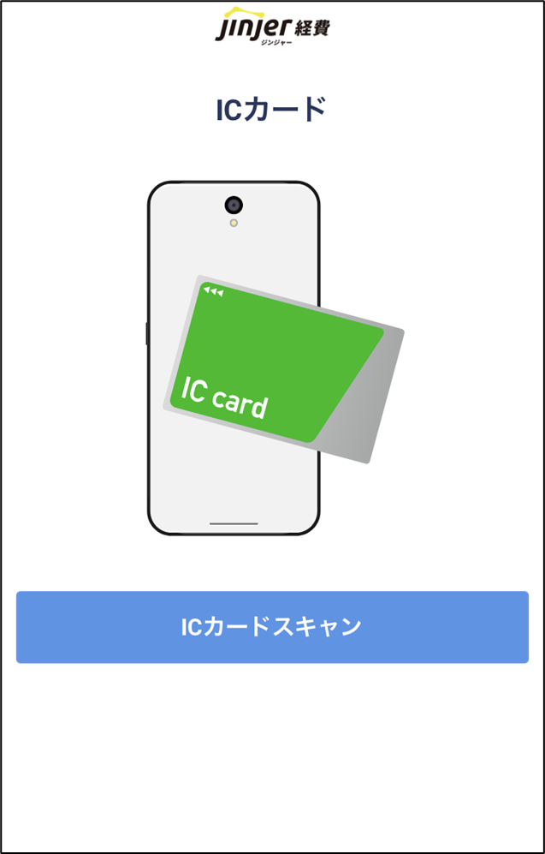
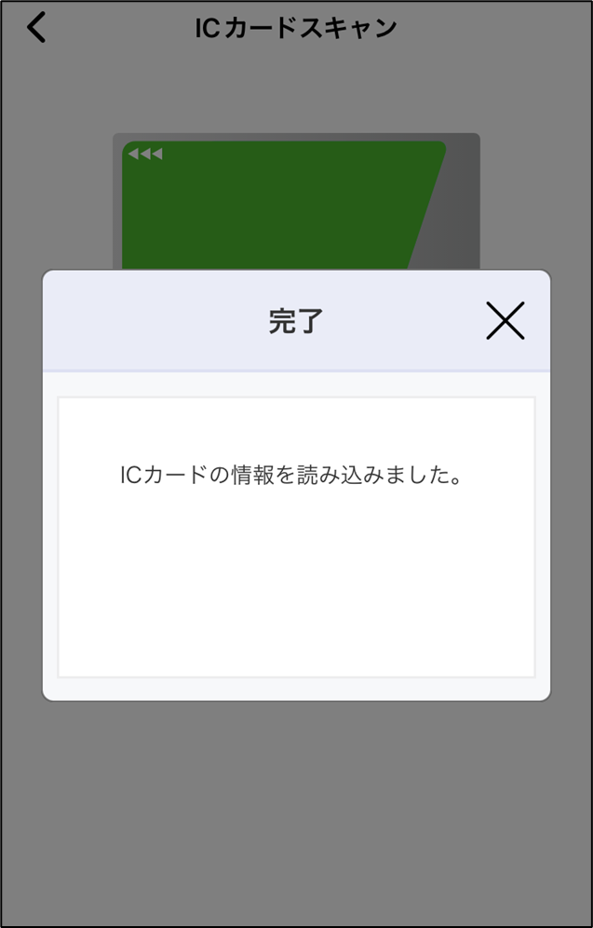
2 -3
ICカード履歴を利用した申請
3． ［ICカードスキャン］をクリックし、カードをかざします。
3
対応しているカード
Kitaca、Suica、TOICA、ICOCA、SUGOCA、PASMO、
manaca、はやかけん、nimoca
上記のICカードに対応をしております。 また、モバイルSuicaやモバイルPASUMOは非対応となります。

Slide 20
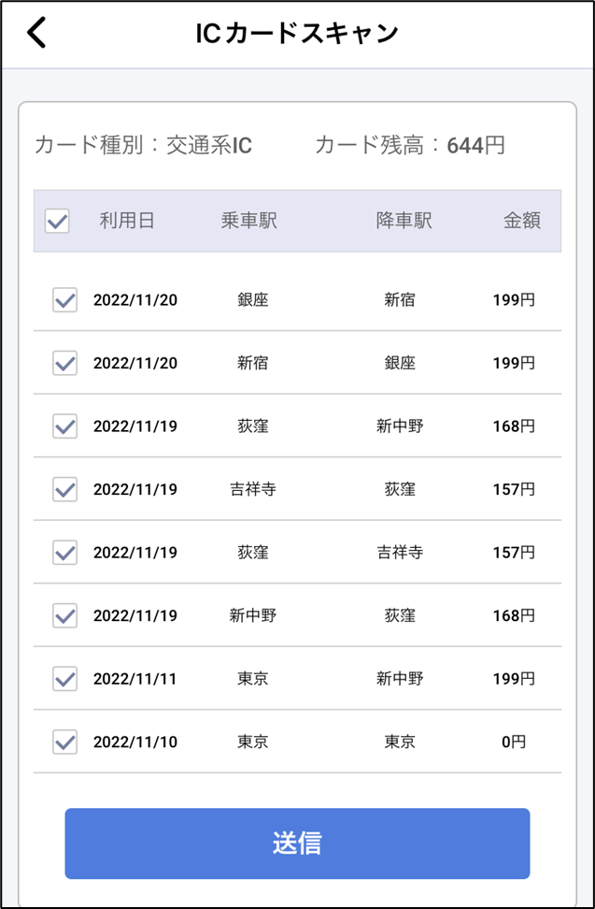
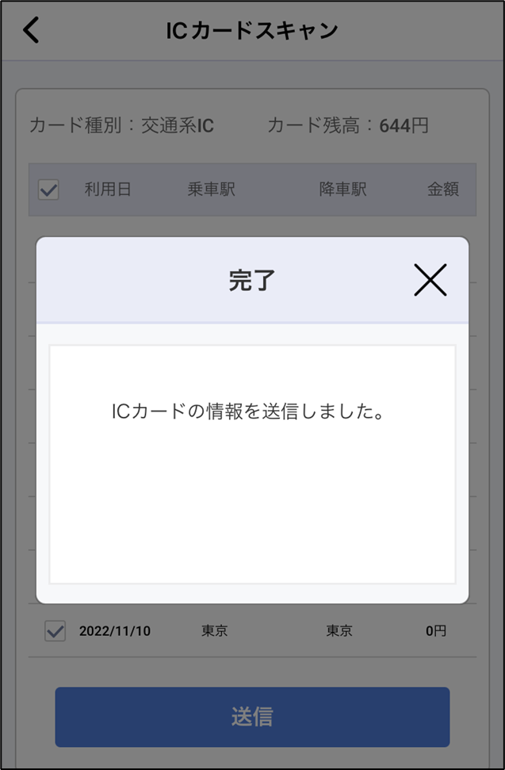
2 -3
ICカード履歴を利用した申請
4． 申請に利用したい履歴を選択し、［送信］をクリックします。
4

Slide 21
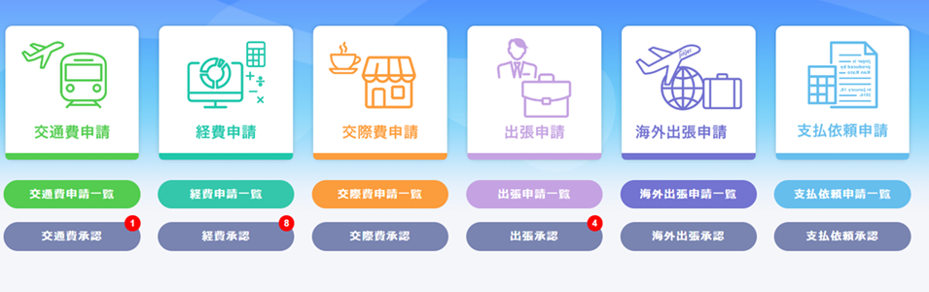
2 -3
ICカード履歴を利用した申請
② ICカード履歴を利用した申請方法
［交通費申請］をクリックします。
1
2． ［ICカード］をクリックします。
2

Slide 22
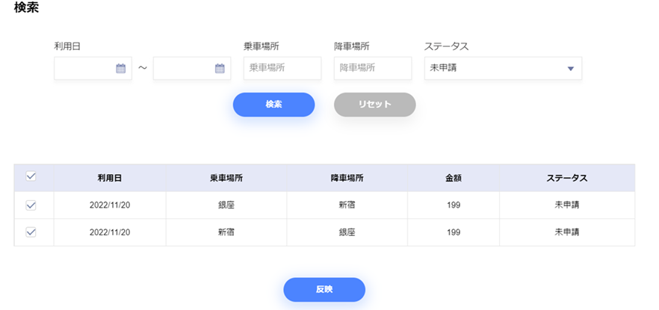
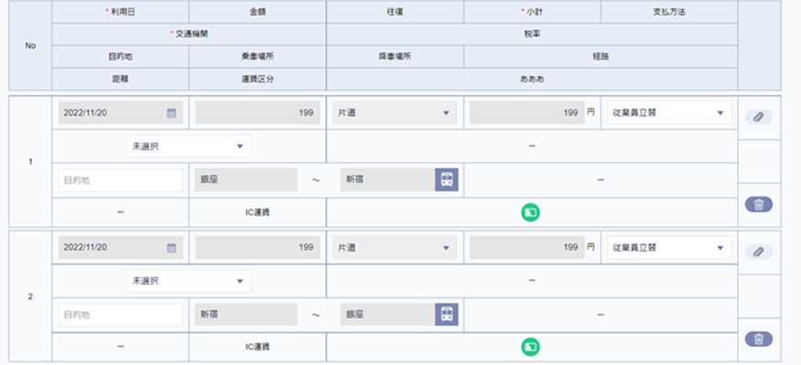
2 -3
ICカード履歴を利用した申請
3．申請に利用する履歴を選択し、［反映］をクリックします。
3
4．他項目を入力し、［申請］をクリックします。
4

Slide 23
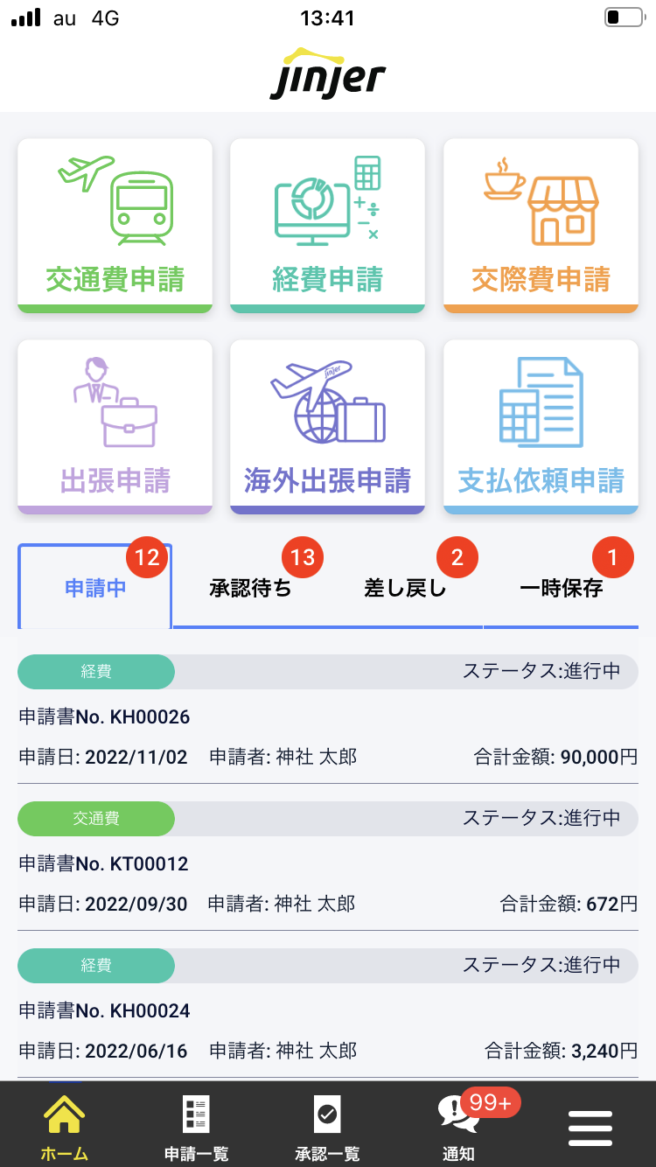
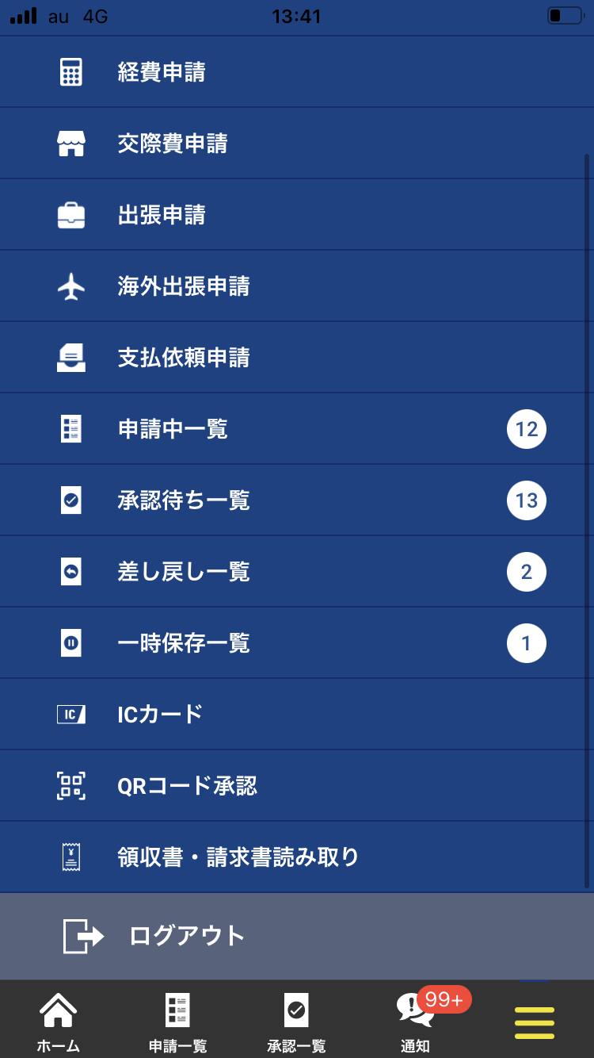
2 -4
AI-OCRを利用した申請
対象申請
交通費申請、経費申請、交際費申請、出張申請、
海外出張申請、支払依頼申請
操作方法
① アプリでの領収書・請求書の読み取り方法
ハンバーガーメニューをクリックします。
「領収書・請求書読み取り」をクリックします。
2
1

Slide 24
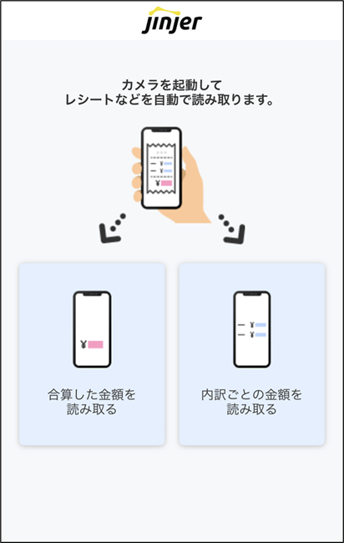
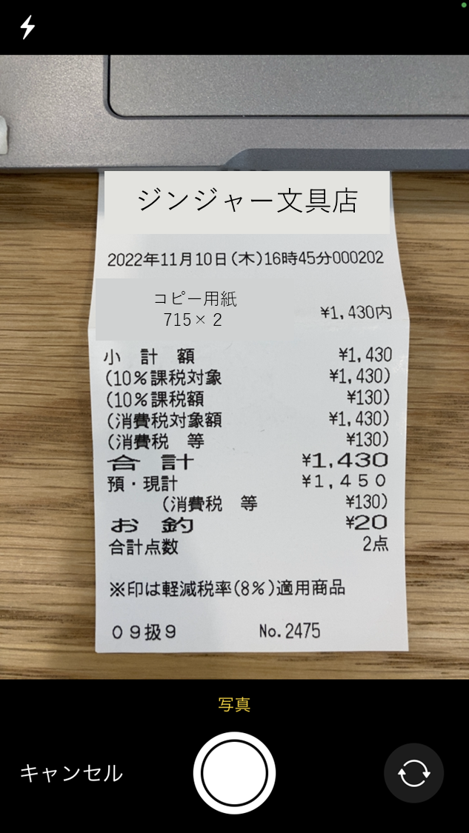
2 -4
AI-OCRを利用した申請
3．読み取り形式を選択します。
4．領収書・請求書の写真を撮影します。
3
4

Slide 25
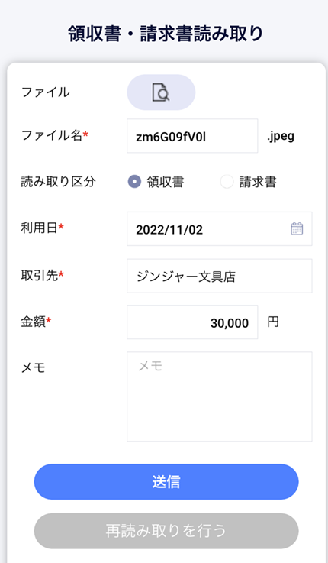
2 -4
AI-OCRを利用した申請
5．［読み取りを終了する」をクリックします。
6．［送信］をクリック。
2022/11/10
1,430
5
6

Slide 26
2 -4
AI-OCRを利用した申請
② 領収書・請求書のデータを利用した申請方法
1． ［経費申請］をクリックします。
1
2．添付マークをクリックします。
2

Slide 27
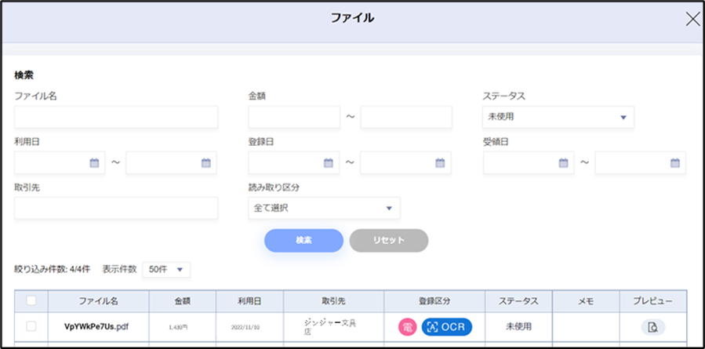
2 -4
AI-OCRを利用した申請
3．［登録済みのファイルから選択］をクリックします。
3
4．申請に利用したいファイルにチェックを入れ、
［反映］をクリックします。
4

Slide 28
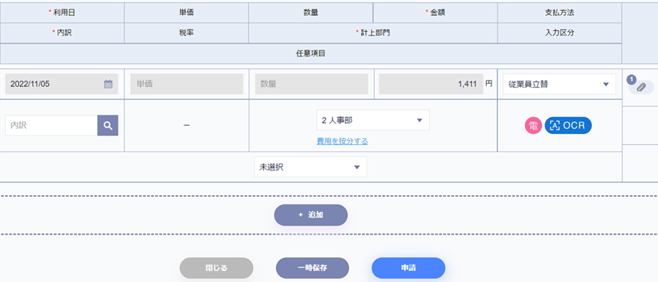
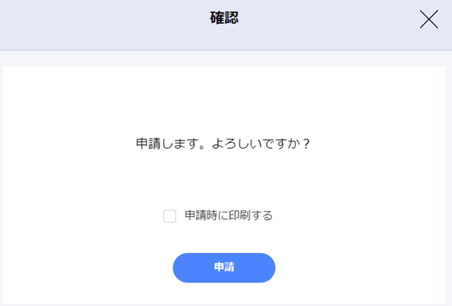
2 -4
AI-OCRを利用した申請
5．他入力項目を登録し、［申請］をクリックします。
5
6．［申請］をクリックし、提出完了です。
6

Slide 29
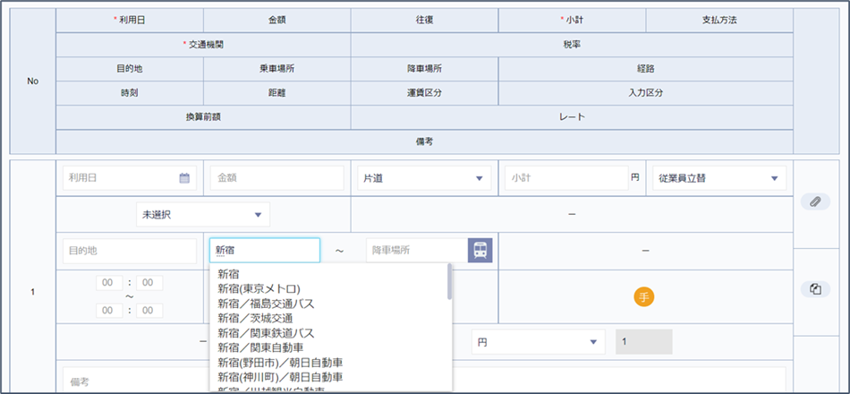
2 -5
申請時の注意事項
該当項目
乗車場所・降車場所の入力項目
対象申請
交通費申請・出張申請・海外出張申請
留意事項
手入力で乗車場所・降車場所を入力する場合、 場所を入力後、該当の利用沿線を選択する必要があります。

Slide 30
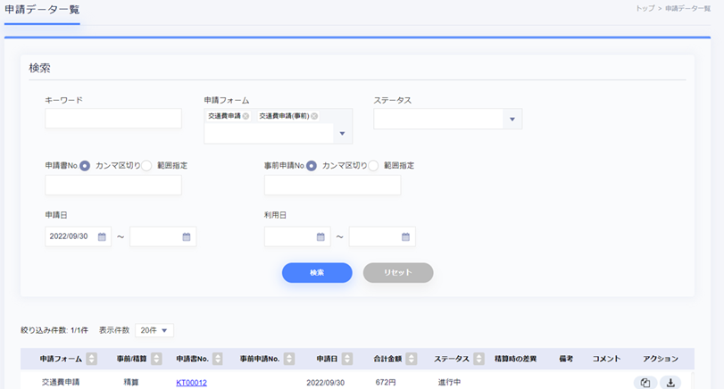
2 -6
申請の確認方法
1. 確認したい申請の一覧をクリックします。
1
申請データ一覧の画面へ遷移します。

Slide 31
2 -6
申請の確認方法
2．提出した申請の承認状況を確認します。
※申請書No.をクリックにて、申請内容を確認することが できます。
2
コピー
提出した申請をコピーし、利用することが可能です。
ダウンロード
提出した申請をダウンロードすることが可能です。

Slide 32
2 -7
通知の確認方法
1. ［通知］をクリックします。
1
2． 未確認通知タブにて通知内容を確認できます。
2

Slide 33
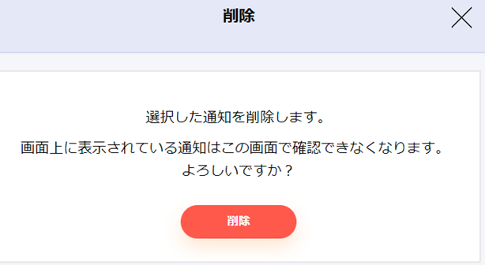
2 -7
通知の確認方法
3. 通知を削除する場合は、該当の通知にチェックを入れます。
4. ［削除］をクリックします。
3
4
5. ［削除］をクリックします。
5
削除のモーダルが表示されれば対応完了です。

Slide 34
3
申請方法
（スマートフォンアプリ）
本章では、ジンジャー経費のスマートフォンアプリ上での
申請方法をご案内します。
※ICカード履歴やOCR機能を利用した申請方法については
前章の「2 申請方法（PC）」にてご確認ください。
©jinjer Co., Ltd.
34

Slide 35
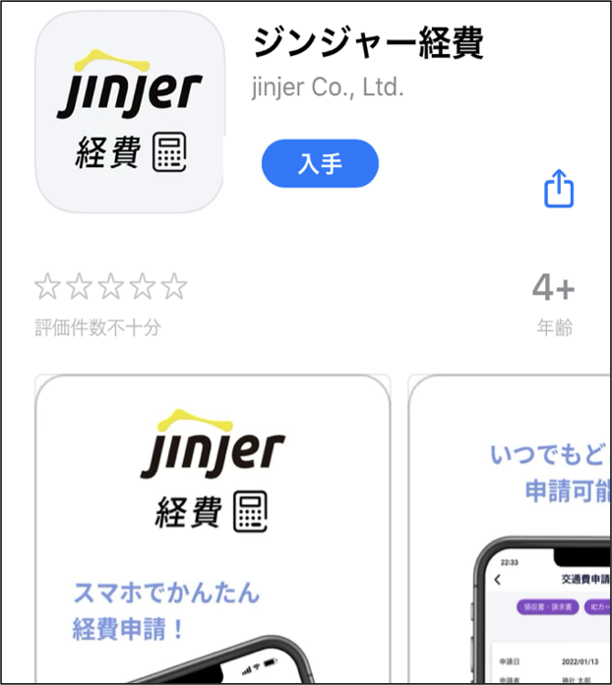
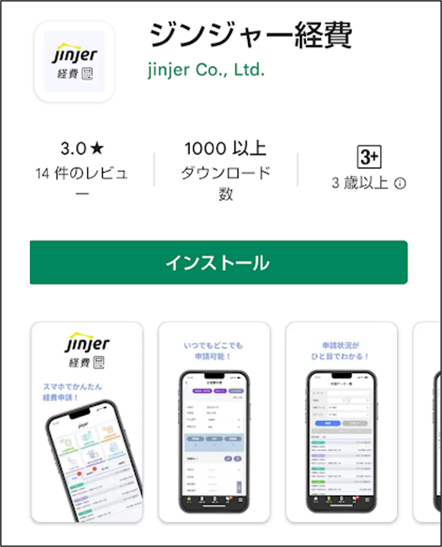
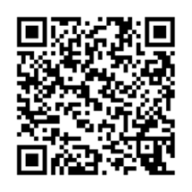
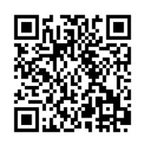
3
1
アプリダウンロード
アプリのダウンロードの際には、
事前にP5の「ジンジャーの推奨環境」をご確認ください。
各アプリ検索画面で「ジンジャー経費」と検索します。
iPhone：App store Android：GooglePlay
QRコードを読み取りアプリのインストールを行うことも可能です。
iPhone
Android
※iPadでスマートフォンアプリをインストールすることはできません。

Slide 36
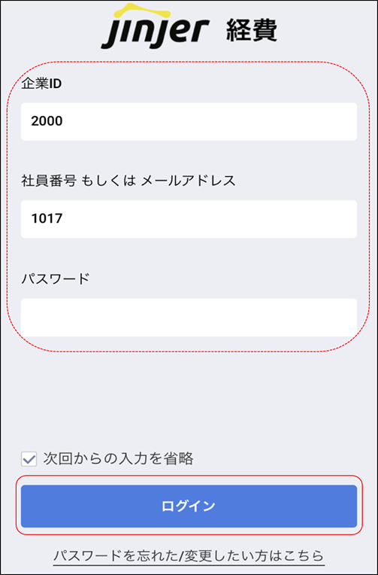
3
2
ログイン
1. PCログイン画面と同様に、 アカウント情報を入力し、[ログイン] をクリックします。
企業ID
社員番号
パスワード

Slide 37
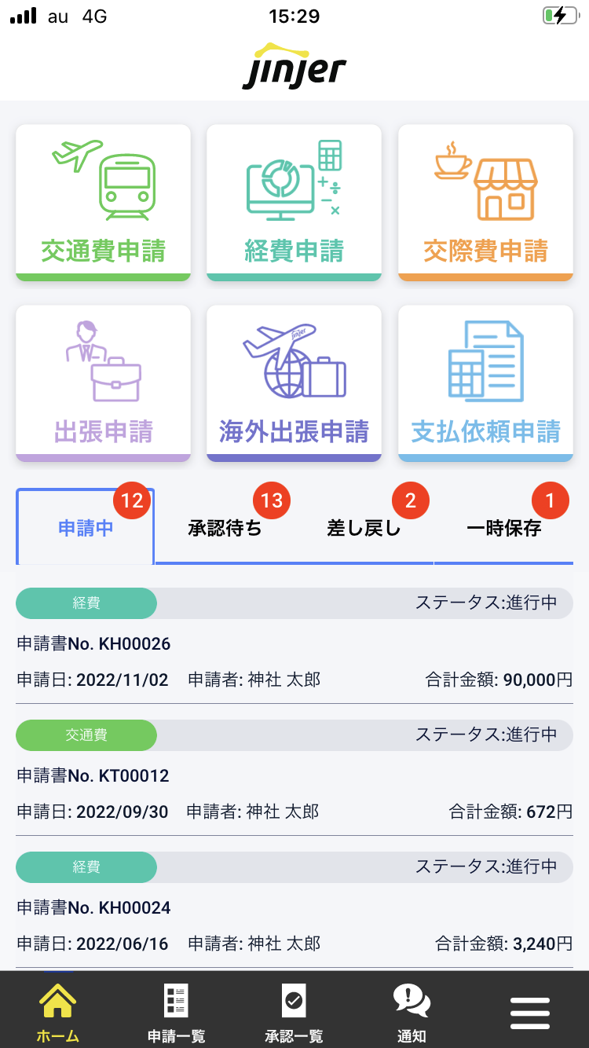
3 -3
メニュー紹介
本章では、ジンジャー経費の各種申請の提出方法を紹介します。
1
2
3
4
5
1 | 提出したい申請種別を選択します。 選択後は申請画面へ遷移します。
2 | 提出した申請を一覧で確認することができます。
3 | 承認済みの申請を一覧で確認することができます。
4 | 受付締め日等の通知内容を確認することができます。
5 | ICカードの読み取りや領収書・請求書読み取り等他メニューを確認できます。

Slide 38
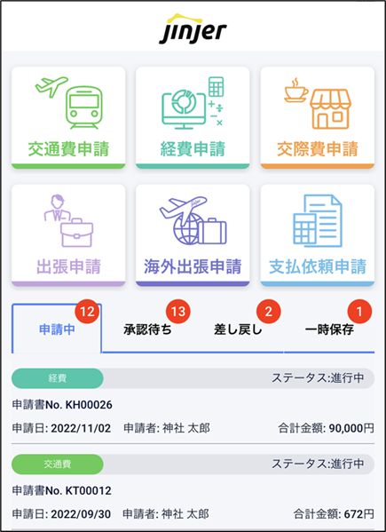
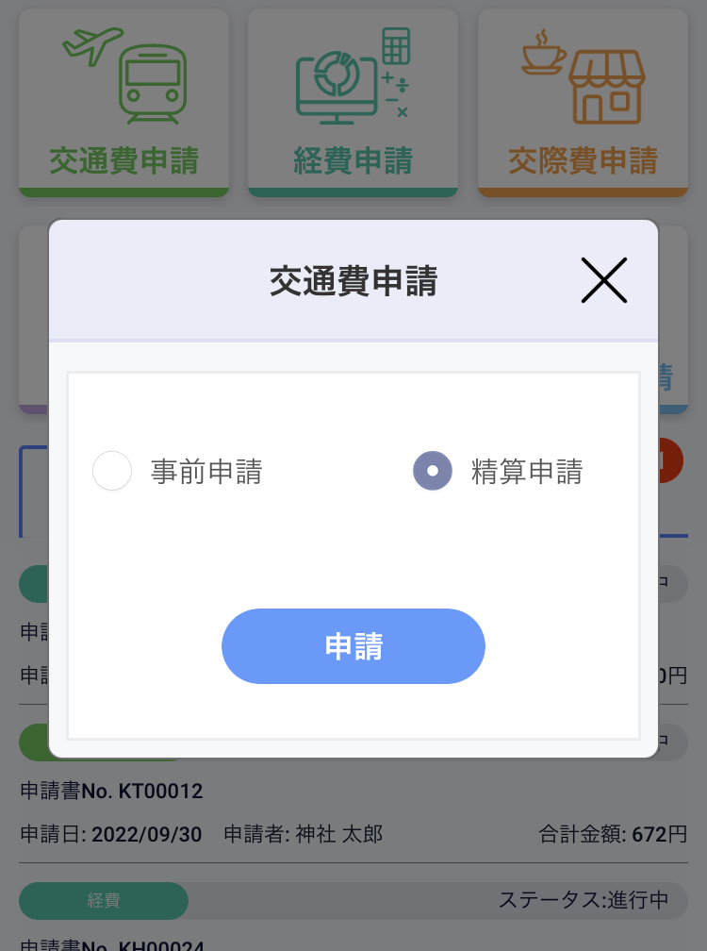
3 -4
申請の提出方法
1． 申請したいメニューを選択します。
2． 申請の種別を選択し、［申請］をクリックします。
1
2
※ 管理者側にて事前申請の利用をしないと設定している場合は 上記画面は表示されず、そのまま申請画面へと遷移いたします。

Slide 39
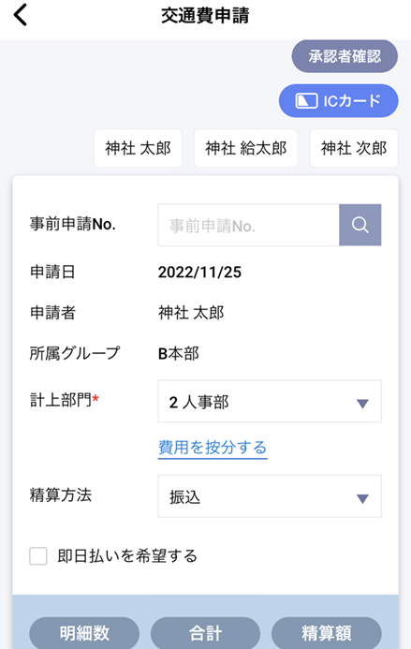
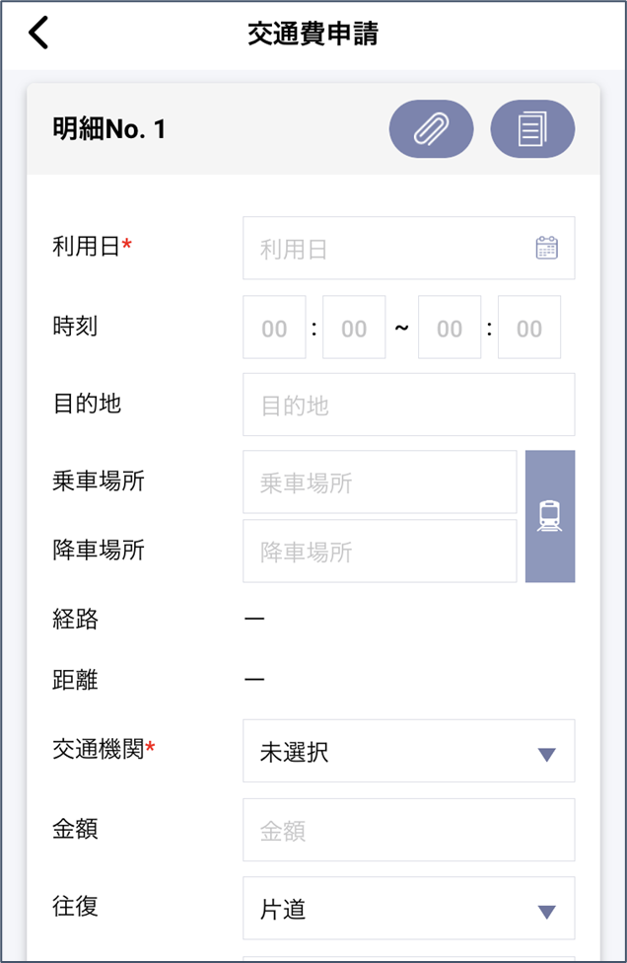
3 -4
申請の提出方法
3. 提出に必要となる情報を入力します。
【ヘッダー項目】
【明細項目】
3
3
※ヘッダー・明細の項目は各社様ごとに異なります。

Slide 40
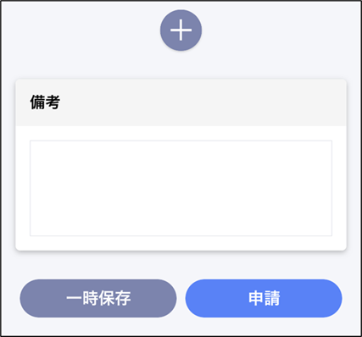
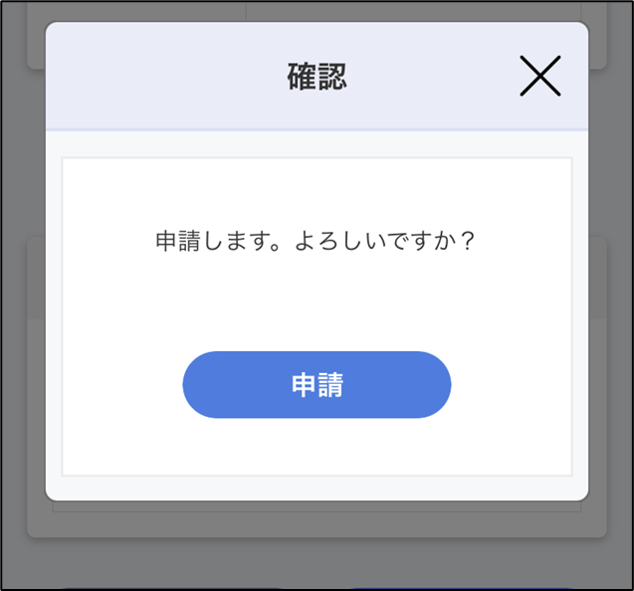
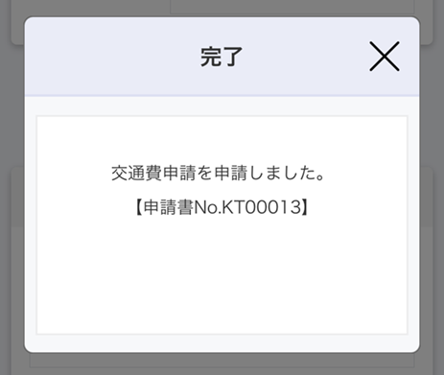
3 -4
申請の提出方法
4． ［申請］をクリックします。
4
4
5． 以下のモーダルが表示されれば対応完了です。
5

Slide 41
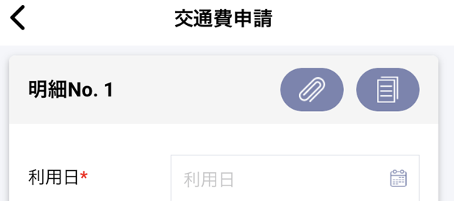
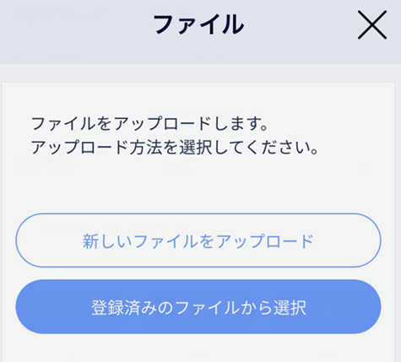
3 -4
申請の提出方法
添付ファイルの操作方法
1． 添付マークをクリックします。
1
2． ［新しいファイルをアップロード］をクリックします。
2

Slide 42
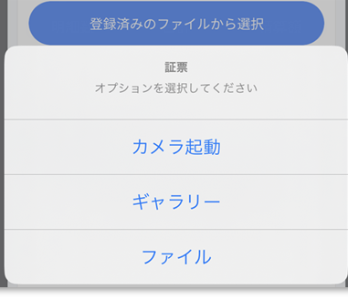
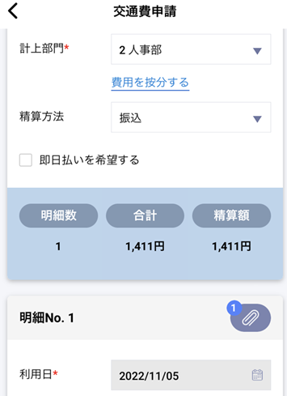
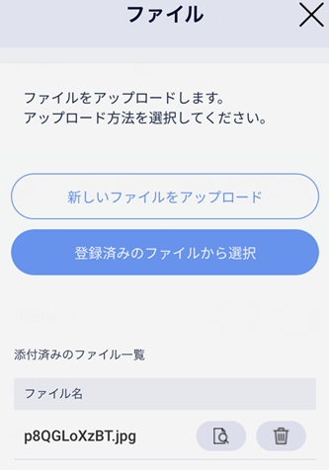
3 -4
申請の提出方法
3．添付する資料のアップロード方法を選択します。
3
アップロード後は、以下のように表示されます。

Slide 43
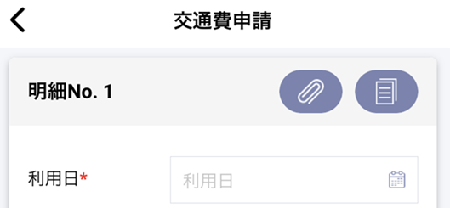
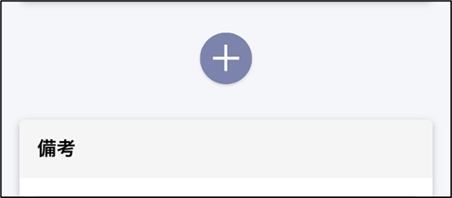
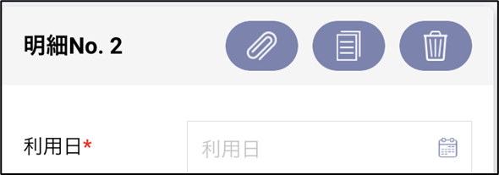
3 -4
申請の提出方法
コピーの操作方法 ※ICカードの履歴を利用した明細はコピーは利用できません。
追加の操作方法
※1つの申請で複数の明細を入力する場合に利用いただけます。
削除の操作方法 ※ゴミ箱マークをクリックにて削除することができます。

Slide 44
3 -5
申請の確認方法
1． ［申請一覧］をクリックします。
2． 条件を入力し、［検索］をクリックします。
2
1

Slide 45
3 -5
申請の確認方法
3．該当の申請をクリックします。
4．申請内容を確認します。
※［承認履歴］をクリックにて、承認状況の確認も可能です。
※
4
3
申請内容の確認以外にも、「コピー」「取下げ」も可能です。

Slide 46
3 -6
通知の確認方法
1． ［通知］をクリックします。
2． 未確認通知タブから通知内容を確認します。
2
1
通知内容をスライドし、削除することもできます。

Slide 47
バックオフィス向けクラウドサービス
バックオフィス業務をラクに、シンプルに
jinjer株式会社
©jinjer Co., Ltd.
© jinjer Co., Ltd.

